Slide 1
JAVA B/S通用平台框架
童浩

Slide 2
背景
在读研究生期间和毕业以后的工作阶段，接触过一些项目，也使用过一些框架。有的项目需要自己搭建框架，也有些项目在接手时，别人已经写好了主要框架，但是因为大多没有规范的文档和注释，所以使用不便，维护起来也很痛苦。同时，在这些项目开发的过程中，发现有很多东西其实是可以重用的，没有必要每次开始一个新项目都重新从头开始。于是我就有意的将一些通用的模块抽取出来，搭建一个基础的具有通用性的框架。最开始只有通用的service层和dao层，慢慢的内容越来越丰富，我就想干脆自己写一个通用的java B/S框架，以便快速开发。于是在学习和工作的空余时间，我开始写了这个框架。由于技术储备不足，加上时间的原因，该框架暂时还只是一个雏形，还有很多内容需要填充。

Slide 3
简述
框架采用Hibernate4.3、spring4.1、springmvc4.1、shiro（主要用于安全控制，暂时还未添加）等开源框架开发，完成数据模型、数据持久层、业务逻辑层、视图控制层，使用标准MVC模式开发；提供增、删、改、查、分页等数据操作。

Slide 4
特点
框架采用标准MVC模式开发，结构清晰、层次分明、容易扩展、具有使用简单、搭建项目快等特点。
框架提供基础数据模型、数据持久化、业务逻辑、视图控制、安全权限和多种实用工具。
前端采用jquery作为js库，bootstrap作为css&ui库，包含响应式布局，模块化表单开发。
开发完成后的框架将可以对B/S项目进行开发快速，节约大量的开发时间和开发成本，缩短项目开发周期，后期维护方便。

Slide 5
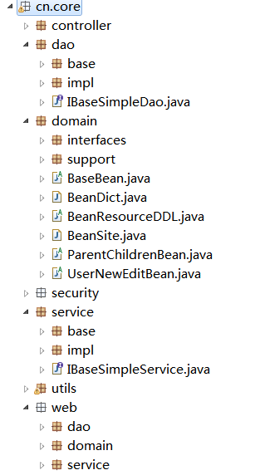
框架结构
框架核心
视图控制层
数据持久层
基础数据模型
安全权限控制
业务逻辑层

Slide 6
技术需求与环境
开发环境为JVM1.7,tomcat7,Eclipse
Java开发基础知识.
Hibernate与spring注解知识.
SpringMVC开发知识.
MVC开发思想.
Bootstrap-3.3.5
JavaScript
jQuery-1.11.*
Bootstrap-Table

Slide 7
-抽象类,基础Bean
架构之Domain
上层Bean，抽象类
定义了通用的数据模型属性字段，如id，name，status，createTime，updateTime，description等等。
继承自ExpandBaseParameter

Slide 8
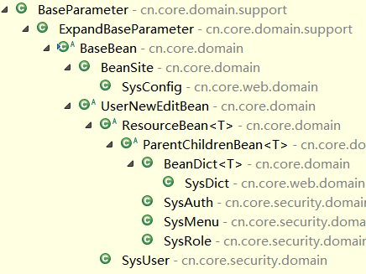
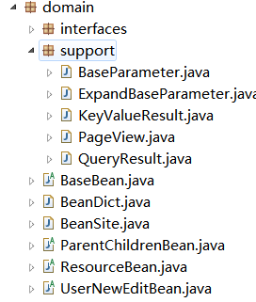
例
模型继承

Slide 9
架构之Dao
- IBaseDao
持久层接口
IBaseDao为持久层顶层接口,完全定义了常用的方法，包含增、删、改、查、分页和自定义HQL等,可按需要继承此接口进行扩展。
IBaseSimpleService为持久层通用接口,模块数据对象如无特殊专用数据操作方法可直接使用此接口；

Slide 10
架构之Service
- IBaseService
业务逻辑层接口
IBaseService为持久层顶层接口,完全定义了常用的方法，包含增、删、改、查、分页等。
可按需要可继承此接口扩展专用方法。继承接口需要作接口实现；

Slide 11
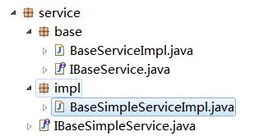
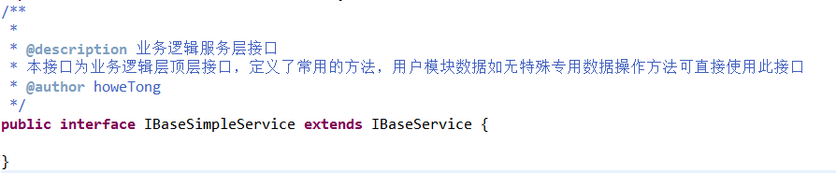
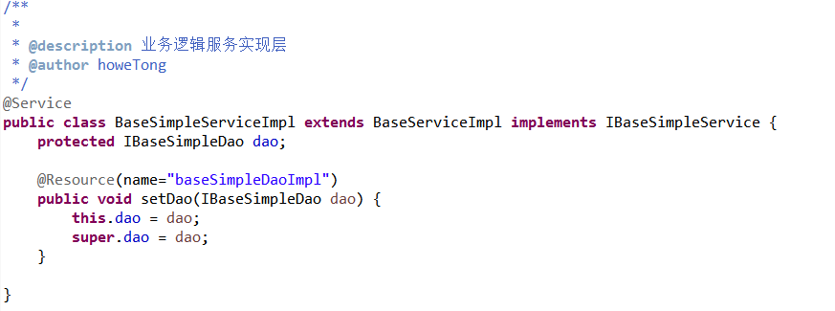
例
接口继承/接口实现

Slide 12
架构之Controller
- BaseController<E>
基础控制层
仅提供视图层的页面模型解析方法--- doView()
访问地址 ip/项目/模块地址/view;
提供的方法包含访问ip、当前用户、系统配置对象等

Slide 13
架构之Controller
- CRUDController <E>
业务操作&数据控制层
提供视图层的getList分页视图数据，提供JSON数据对象;
提供视图层的doDelete状态删除，改变数据状态,JSON数据对象; 访问地址 ip/项目/模块地址/delete
doSave新建和保存,通过前端提交的cmd参数(edit&new)的区别 ,JSON数据对象; 访问地址 ip/项目/模块地址/save
doGet获取一个对象, JSON数据对象;访问地址 ip/项目/模块地址/get
getSelectList获得id与name的键值对象,可用于前端的下拉列表等, JSON数据对象;访问地址 ip/项目/模块地址/selectlist
继承BaseController

Slide 14
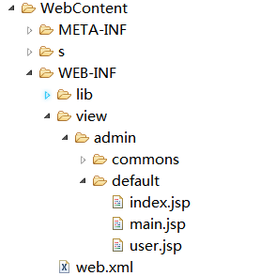
架构之View
- Jsp视图
视图的实现
@Controller//声明为视图控制器
@RequestMapping(“/admin/user”)//映射访问地址
public class SysUserController extends CRUDController<SysUser> {
//设置系统管理模块路径
protected void beforeInitBinder(WebDataBinder binder) {
super.setModuleDirectoryView(“sys”);//设置视图存放文件夹
super.beforeInitBinder(binder);
}
}
对应的jsp视图文件,
String viewName = getClass().getSimpleName().toString();//取得SysDictController 的类名
viewName = viewName.replace(“Sys”, “”);//去除Sys字符串
viewName = viewName.replace("Controller", ""); //去除Controller字符串
viewName = viewName.toLowerCase();//转为小写
最后viewName 的视图文件为dict.jsp
路径为,皮肤文件夹/sys/dict.jsp

Slide 15
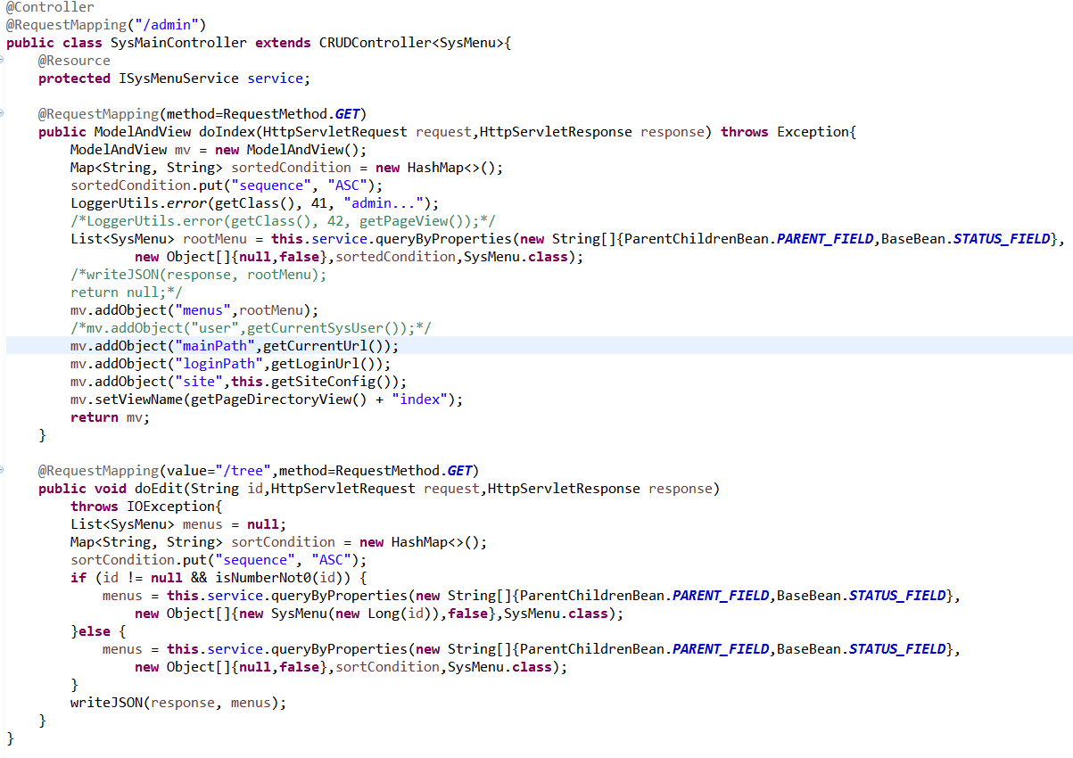
例
视图实现

Slide 16
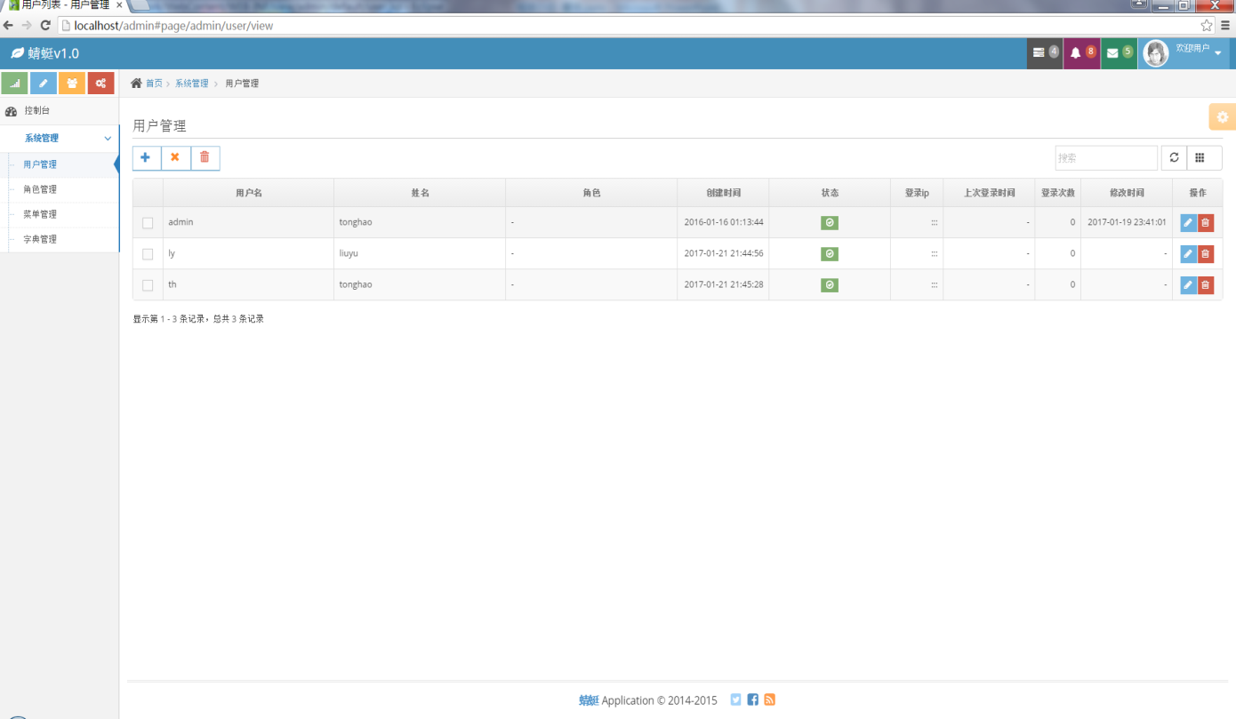
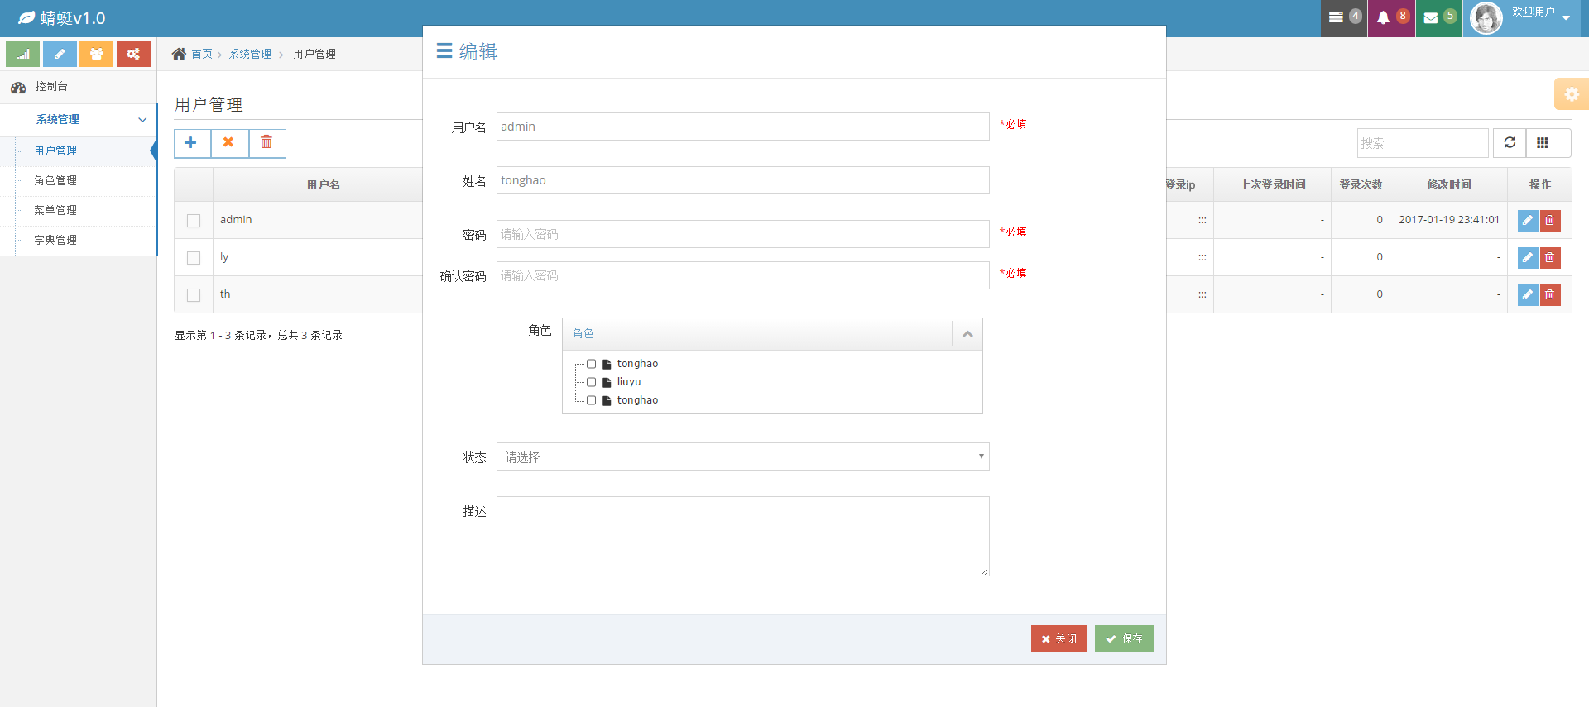

Slide 17
谢谢！

